Slide 1

Федеральное государственное бюджетное образовательное учреждение высшего образования
«МИРЭА – Российский технологический университет»
РТУ МИРЭА
Институт информационных технологий
Кафедра практической и прикладной информатики (ППИ)
Тестирование и верификация программного обеспечения
Презентация по практической работе №21 по дисциплине «Моделирование бизнес-процессов»
Студент: Новиков А. А.
Тема: «Организация мероприятий для корпоративных клиентов »
Группа: ИКБО-24-21
Руководитель: преподаватель, Ахмедова Х. Г.
Москва 2023

Slide 2
Цель и задача
Цель занятия: Создать процессно-событийную модель на основе предоставленного варианта.
Постановка задачи:
а) Сформировать текстовое описание, исходя из названия процесса и трех его основных (сложных) функций, определить роли (возможно, организационные подразделения). При написании текстового описания учесть, что сложные функции должны быть разбиты на более мелкие части; построить верхнеуровневую процессно-событийную модель, выполнить декомпозицию сложных функций и осуществить ветвление с применением логических правил.
б) Подготовить презентацию для публичной защиты бизнес-процесса и представить полученную модель.
Результат практического занятия: Составленное и сохраненное в текстовом формате описание бизнес-процесса, модель бизнес-процесса и презентация бизнес-процесса, представленные преподавателю в конце практического занятия в виде отчета.

Slide 3
Текстовое описание процесса
Текстовое описание бизнес-процесса:
Бизнес-процесс "Организация мероприятий для корпоративных клиентов" включает в себя ряд сложных функций, которые направлены на обеспечение успешного проведения мероприятий для клиентов из корпоративного сектора. Основные сложные функции данного процесса включают:
Планирование мероприятия:
Определение потребностей клиента и его целей.
Выбор места проведения мероприятия.
Разработка бюджета и временного графика.
Подбор необходимых ресурсов, включая персонал и оборудование.
Координация подготовки:
Согласование деталей мероприятия с клиентом.
Заключение договоров с поставщиками услуг (рестораны, арендодатели, агентства по оформлению и развлечениям).
Назначение ответственных лиц за каждый аспект мероприятия.
Планирование маркетинговой стратегии для привлечения гостей.
Проведение мероприятия:
Обеспечение бесперебойного хода события.
Контроль за выполнением сценария мероприятия.
Решение возникающих проблем и неожиданных ситуаций.
Взаимодействие с клиентом и гостями для обеспечения удовлетворения их потребностей.
Роли и организационные подразделения, участвующие в данном процессе, могут включать в себя:
Менеджер по работе с клиентами, ответственный за общение с корпоративными клиентами.
Отдел планирования, занимающийся разработкой бюджетов и графиков мероприятий.
Координационная команда, включающая в себя координаторов по маркетингу, логистике и общей координации.
Технический персонал, обеспечивающий работу аудио- и видеооборудования, освещения и др.
Отдел маркетинга, занимающийся продвижением мероприятия и привлечением гостей.

Slide 4
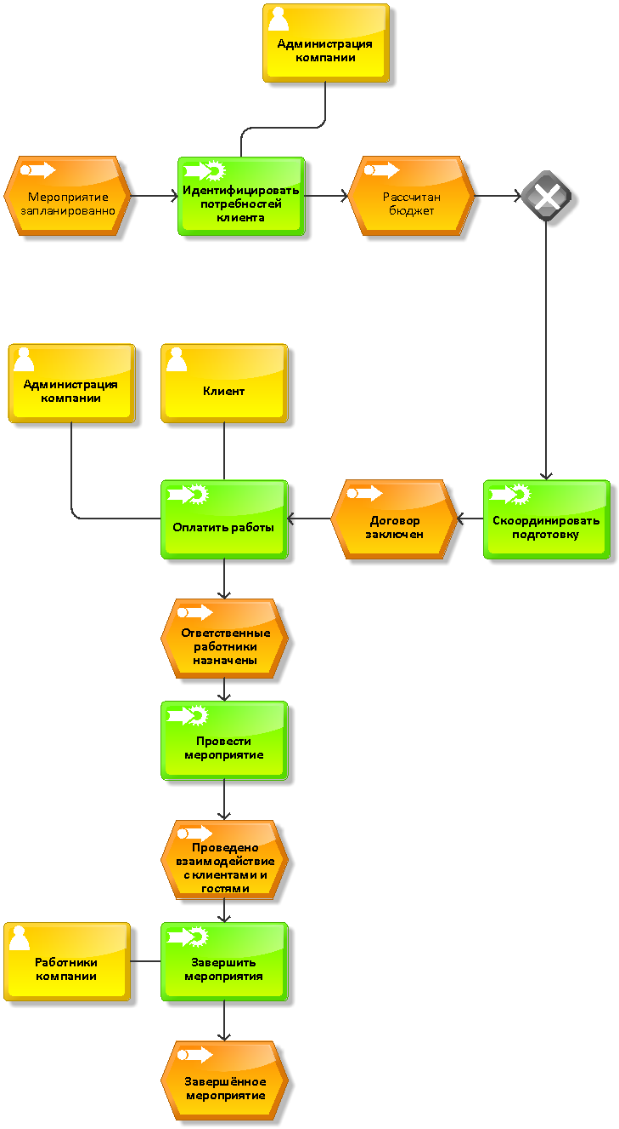
Процессно-событийная модель
Рисунок 1 – Процессно-событийная модель «Организация мероприятий для корпоративных клиентов»

Slide 5
Заключение
В данной презентации была выполнена процессно-событийная модель на тему «Организация мероприятий для корпоративных клиентов».

Slide 6
СПАСИБО ЗА ВНИМАНИЕ!

